Slide 1

Разработка программного обеспечения для распределения задач по исполнителям
Московский техникум космического
приборостроения имени Н. Э. Баумана
Разработал: Ю. Д. Смирнов

Slide 2
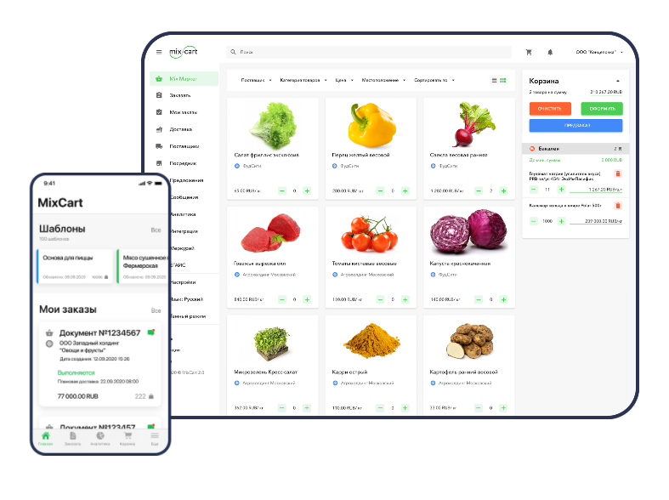
О предприятии
MixCart - Сервис для закупок и документооборота с поставщиками
— Работа с ЕГАИС и ФГИС Меркурием в пару кликов. — Онлайн закупка у своих поставщиков и у любых других. — Накладные подгружаются сразу в учетную систему после завершения заказа.

Slide 3
Цель проекта
Упростить и оцифровать метод распределения различных задач в коллективах с любой численностью сотрудников
Решение
Разработка программного обеспечения с интуитивным пользовательским интерфейсом

Slide 4
Задачи программы
Регистрация пользователей
(Внесение информации в базу данных)
Управление данными менеджером
Работа пользователя с интерфейсом

Slide 5
Особенности
Не требует специальной подготовки пользователя.
Не требует серъёзных вычислительных мощностей.
Программа проста в освоении и внедрении в рабочий процесс.
Простой и интуитивный интерфейс

Slide 6



Требования к программным средствам
ОС Windows
.Net framework
Подключение к интернету

Slide 7
Данные
Входные | Выходные
Информация о пользователях. Информация о задаче. | Графическое представление данных в интерфейсе

Slide 8
Технико-экономические показатели
Трудоёмкость
440,1 часов
Себестоимость
836713,8 рублей

Slide 9
Заключение
В результате разработки ВКР было спроектировано, разработано, отлажено и протестировано программное обеспечение .
Главным приемуществом является лёгкость на всех этапах работы с программой

Slide 10
СПАСИБО ЗА ВНИМАНИЕ

